Slide 1
RANKING PADEL NIT
MIXTO

Slide 2
DATOS GENERALES
Ranking otoño – invierno ( De Octubre a Enero)
Ranking primavera – verano ( De Febrero a Mayo)
Competición de liga (4 meses) + Playoffs (2 meses).
Formato con un recorrido de más de 10 años de experiencia.
Para darse de alta, los jugadores deberán rellanar un formulario indicado al final de la presentación.
Los jugadores se comunicarán entre ellos por whatsapp o llamada.

Slide 3
SISTEMA DE COMPETICIÓN
1ª FASE LIGUILLA (Octubre - Enero o Febrero - Mayo)
Esta fase se jugará en forma de liguilla. Los grupos estarán formados por 4 parejas.
Lo jugadores deberán jugar contra con las 3 parejas contrincantes en un tiempo máximo de 1 mes natural.
Al finalizar el mes, según la clasificación, los jugadores subirán o bajarán de grupos.

Slide 4
SITEMA DE COMPETICIÓN
2ª FASE MASTERS (Febrero - Marzo o Junio - Julio)
El formato utilizado es cuadro eliminatorio directo.
Las 16 primeras parejas clasificadas en la fase de liga entrarán en el cuadro A, de la 17 a la 32 al cuadro B, de la 33 a la 48 al cuadro C y de la 49 a la 64 al cuadro D.
Las parejas tendrán un total de 15 días para jugar cada eliminatoria, empezando des de los octavos de final.
Durante mes de febrero y Junio, se solaparán partidos de Liga y Master.

Slide 5
FORMATO DE COMPETICIÓN
Partidos al mejor de 3 sets (En caso de empate a 1 set iguales, se desempata con un super-tie break a 10, sin diferencia.)
En los puntos de 40 iguales, se realizará “punto de oro”.
La duración máxima del partido siempre será de 75 minutos.
Por partido ganado, se sumarán 4 puntos. Por ganar 1 set, 2 puntos. Por partido jugado, 1 punto. Por partido no presentado (W.O.) será un 4-0.

Slide 6
ROTACIONES
Según la clasificación de cada pareja al final del mes, los grupos se actualizarán de la siguiente forma:
1º clasificado subirá 2 grupos
2º clasificado subirá 1 grupo
3º clasificado bajará 1 grupo
4ª clasificado bajará 2 grupos

Slide 7
HORARIOS Y DISPOSICIÓN
Los partidos deberán jugarse de lunes a viernes a las 18:00h / 19:15h / 20:30h / 21:45h
Es posible jugar durante el fin de semana de forma excepcional.

Slide 8
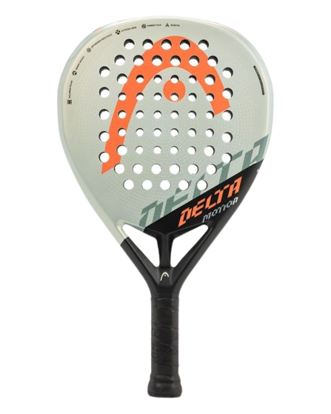
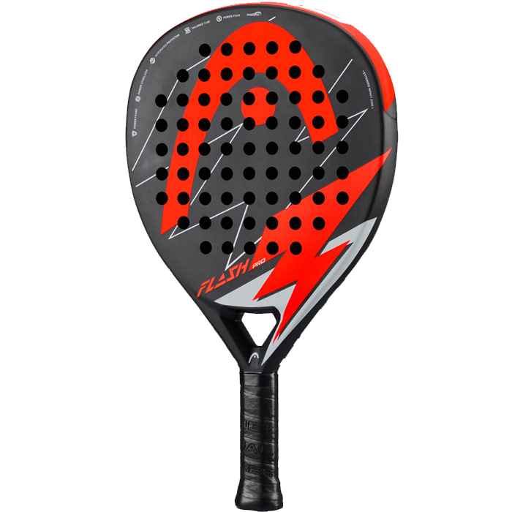
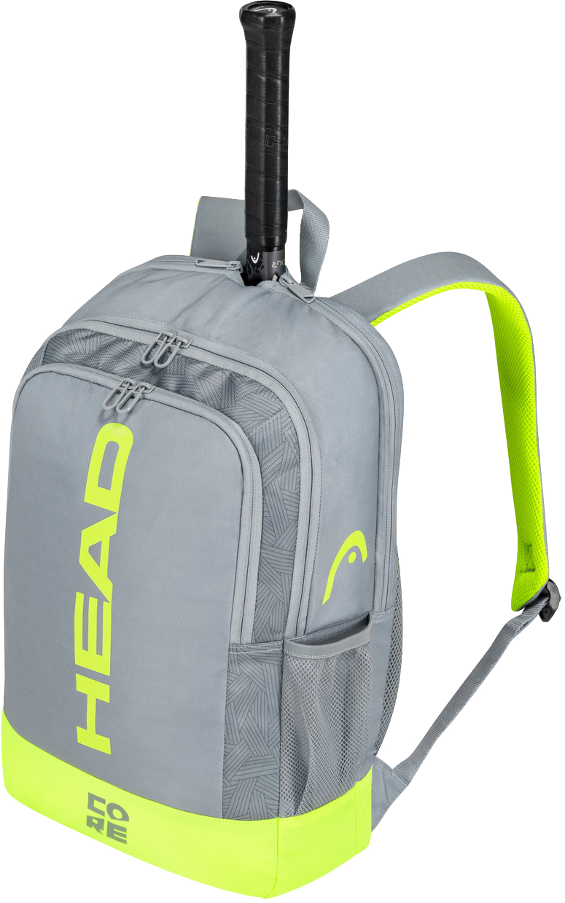
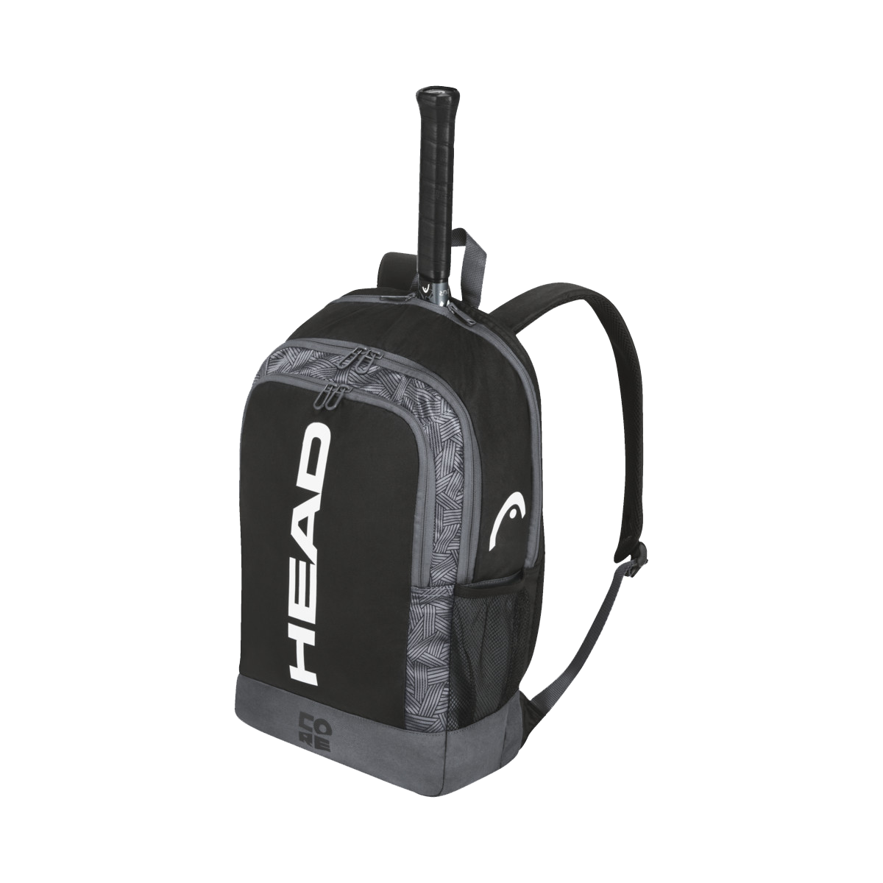
PREMIOS Y SORTEOS
Los campeones de cada grupo ganarán un premio según categoría
GRUPO A: Pala valorada en 260€/jugador
GRUPO B: Pala valorada en 150€/jugador
GRUPO C: Pala valorada en 90€/jugador
GRUPO D: Mochila valorada en 50€/jugador
Al finalizar la entrega de premios, se hará un gran sorteo valorado en más de 3500€ para todos los participantes del torneo.

Slide 9
INSCRIPCIONES Y MATRICULAS
Las inscripciones deberán hacerse rellenando el siguiente link en forma de formulario: https://docs.google.com/forms/d/1LlHKqtTdo8Ds8sXn6PUM_iOyn6wjkyQdngcA9Be6U-8/edit
Al empezar el torneo, deberá realizarse un pago de 15€ en forma de matrícula. En esta, se le incluirá la camiseta del Ranking en curso.
Cada partido disputado tendrá un precio de 10,50€ por jugador/a.

